Slide 1
Tekstilproduktionen og plantefarvning
Teknik - Tekstil

Slide 2
Selve projektet
En kombination af teknik alm. timer og et SO projekt
Vi starter i dag men det hele afleveres når SO ugen (uge 37) er slut

Slide 3
Jeres opgave
I skal farve x antal stof/garn
I planlægger hvilken type forsøg i vil lave
Lav et flowdiagram til jeres forsøg (måske man skal lave flere hvis noget ændres i forsøget)
Planlæg jeres forsøg ned til mindste detalje og minut
  Nogle forsøg kræver at farvesuppen står natten over
  Hvornår skal i indsamle farvemateriale?
  Osv
I skal læse/skimme de dokumenter omkring plantefarvning
  Læs dem sådan at i kan få et overblik over processen – hvad er det der er vigtigt når man skal farve

Slide 4
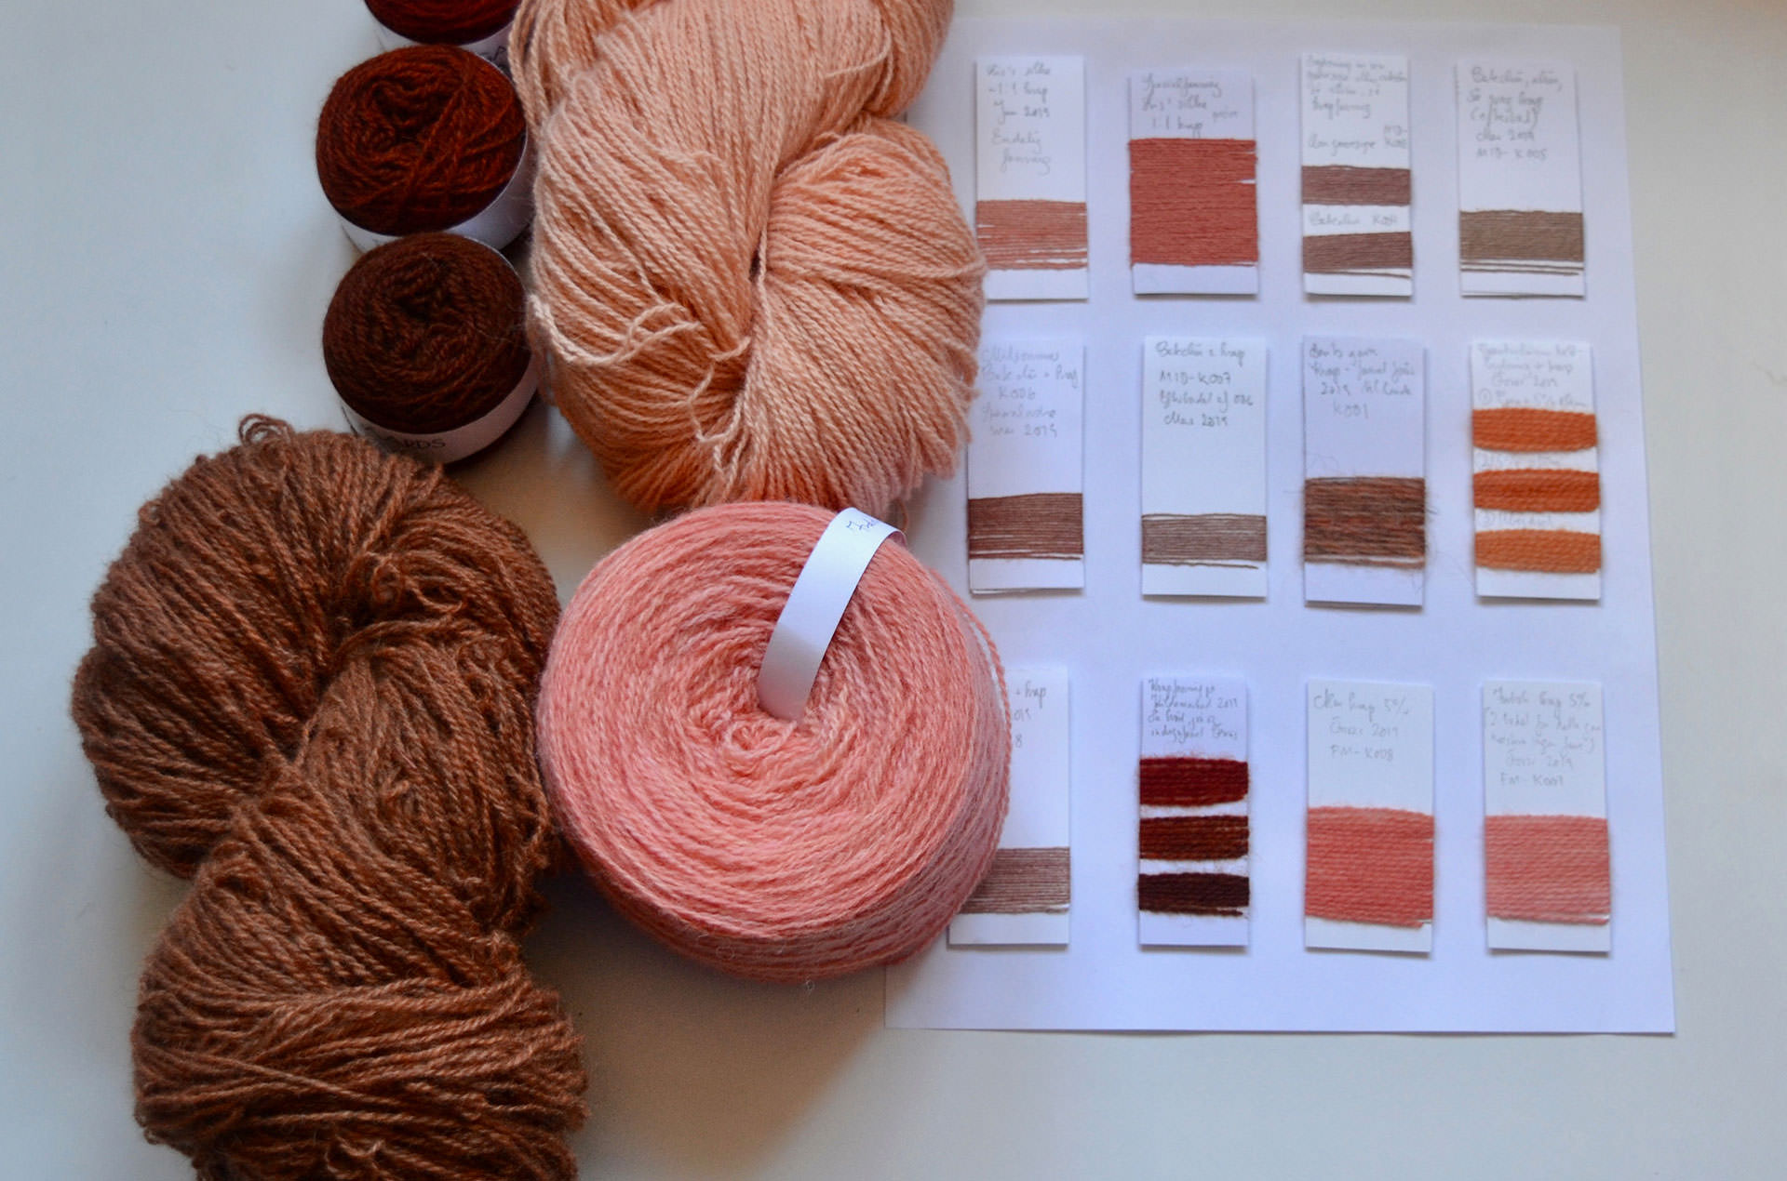
Aflevering
Følgende ting afleveres torsdag i uge 37
Tidsplan for hele projektet
Flowdiagram
Problemanalyse
Prøvemappe

Slide 5
Historie
Forfængelighed og behovet for at pynte sig har været en del af mennesket natur altid.
Behov for at skille sig ud. Historisk har farverne fx symboliseret status
Selve plantefarvningen som håndværk har ikke ændret sig meget.
Førhen var håndværk og fremstilling af tekstiler en nødvendighed i husholdningen.

Slide 6
Oldtiden 1700 f.kr- 1050
I bronzealder, jernalder og vikingetid fremstillede man tøj helt fra bunden i alle husholdninger.
Det var kvindernes opgave at klippe fårene, sortere ulden, karte og spinde og væve stoffet.
Farven kom fra naturen eller kunne købes dyrt på et marked
En farverig dragt kunne have samme værdi som en Ferrari eller en prada taske.
Det ses både i jernalder og vikingetid meget prangende dragter

Slide 7
Middelalderen 1000-1536
I middelalderen skete der store ændringer, hvorpå beklædning blev fremstillet.
Processerne indenfor tekstilarbejde blev professionaliseret.
De mange mennesker der boede i byerne, skabte grundlag for professionelle håndværk, og det blev langsomt til reelle erhverv med egne håndværkerlaug.
I middelalderen var farver som rød, blå og sort anset som særlig fornemme.
Farverne signalerede ens sociale status, og nogle farver skulle man gøre sig fortjent til at bære, mens andre vidnede om en lav status.

Slide 8
At lære at farve sort
De forskellige håndværk i byerne udviklede sig til mandefag.
Man skulle stå i lære hos en farvemester.
For at opnå mesterstatus skulle man lære at farve en god dækkende sort
På landet vævede og farvede kvinderne stadig deres eget stof.

Slide 9
Industrialiseringen 1850-1920
Med industrialiseringen kom de kemiske farver i midten fra 1800-tallet.
Farvernes erhverv blev erstattet af masseproduktion og maskiner.
I starten af 1900-tallet var de fleste danske farvergårde lukket og plantefarvning gik i glemmebogen.

Slide 10
60’erne og 70’erne
De gamle tekstilhåndværk blev genopdaget af kreative kvinder i 60’erne og 70’erne.
Plantefarvning dukkede op på ny og blev en vigtig del af de kvindelige fællesskaber.

Slide 11
Hvorfor skal vi plantefarve i dag?
Lever i en verden hvor fordybelse og det omhyggelig håndværk har måttet vige pladsen for teknologi og masseproduktion.
Selv at skabe og farve fx garn er på vej frem igen
Er plantefarvning miljøvenligt?
  Der bruges en del vand i processen – man kan opsamle regnvand og bruge
Slow fashion vs fast fashion
Glæden ved resultatet

Slide 12
Materiale
Bejdsning
Farvesuppe
Farvning
Efterbehandling
Hvilket materiale?
Hvor meget?
Skal mit materiale bejdes?
Hvordan skal det bejdes?
Hvilket materiale skal jeg farve med?
Hvor meget materiale?
Hvor længe?
Hvor længe?
Vandets hårdhed?
Skylning
Vask
Efterbehandling med kemikalier?

Slide 13
Materiale - tekstil
Hvilket materiale vil jeg indfarve?
  Garn eller stof
Uld, viskose, bomuld, hør
Hvilken farvemetode vil egne sig til det valgte materiale?
Er der noget man skal passe på når man farver det valgte materiale?
  Fx kan uld ikke lide pludselige temperaturskift

Slide 14
Bejdsning
Alun
Soyamælk
Jernvitriol
Vinsten
Tannin
Ingen

Slide 15
Farvemateriale
Hvad vil i farve med?
Hvor kan i skaffe det?
Hvor meget skal i bruge?
Hvordan kan vi opbevare det indtil det skal bruges? Skal det tørres eller fryses ned?
Hvis i finder planter i naturen, så skal i klippe det af i skal bruge, sådan at rødderne bliver i jorden og kan vokse igen næste år.

Slide 16
Farvningen
Hvilke redskaber har vi brug for?
Opskrift?
Vand
  Hvilken type vand?
  Hvilken pH værdi?

Slide 17
Efterbehandling
Skylning
Vask ?
Efterbehandling med kemikalier?
Mal med jernvand?

Slide 18
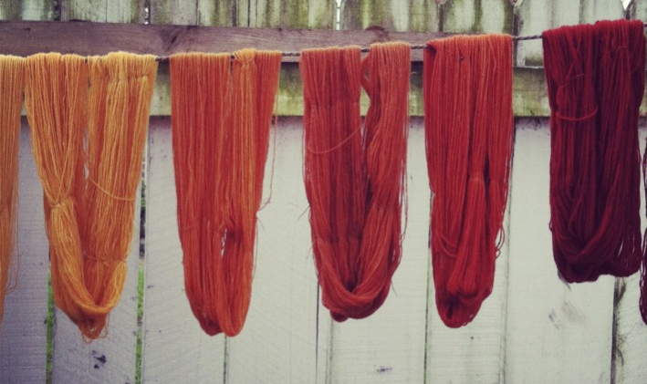
Hvilken type forsøg vil i lave?
Mange forsøg med et farvemateriale?
  Fx forsøg kun med birk – birkeblade – birkegrene og så eksperimentere med vandets hårdhed, vandets surhedsgrad, bejdsning/ikke bejdsning, efterbehandling
Færre forsøg men med flere forskellige farvematerialer?
  Fx mange forskellige farvematerialer, men færre forsøg med hver enkelt

Slide 19
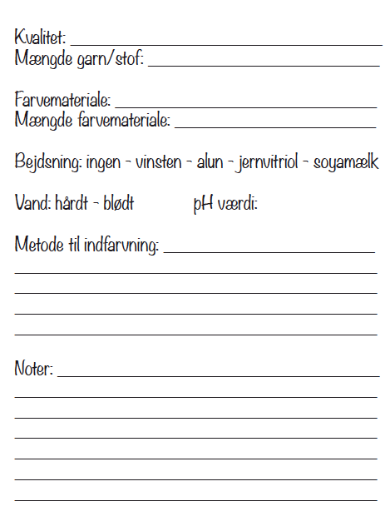
Hvad er hvad?
Sørg for at have styr på jeres prøver

